Slide 1

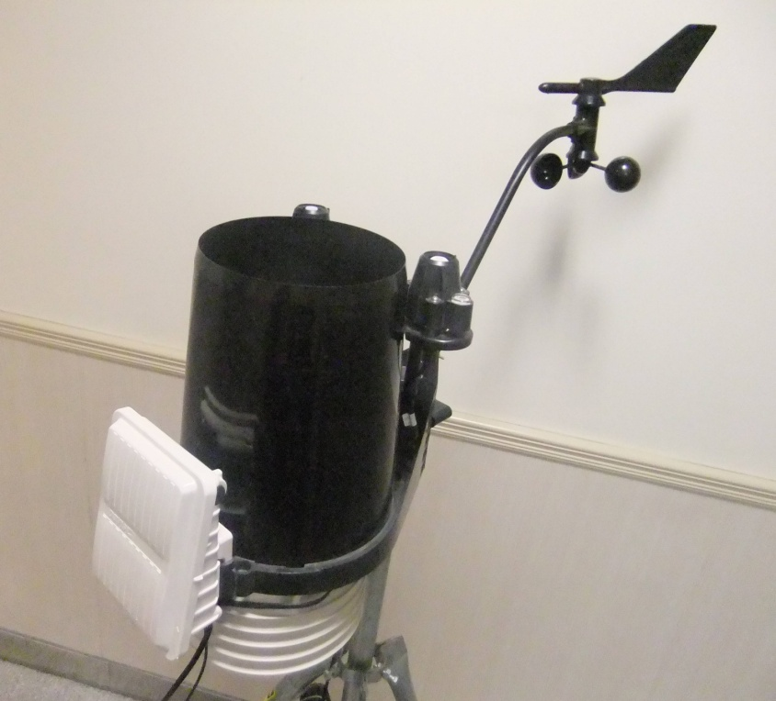
自動氣象監測站(AWS)

Slide 2
簡介
甚麼是自動氣象站?
但甚麼是天氣資訊??
集各種氣象感應器於一體
自動遙距數據採集
接收天氣資訊

Slide 3
天氣資訊
氣溫
太陽輻射
氣壓
風速與風向
紫外線指數
相對濕度
雨量

Slide 4
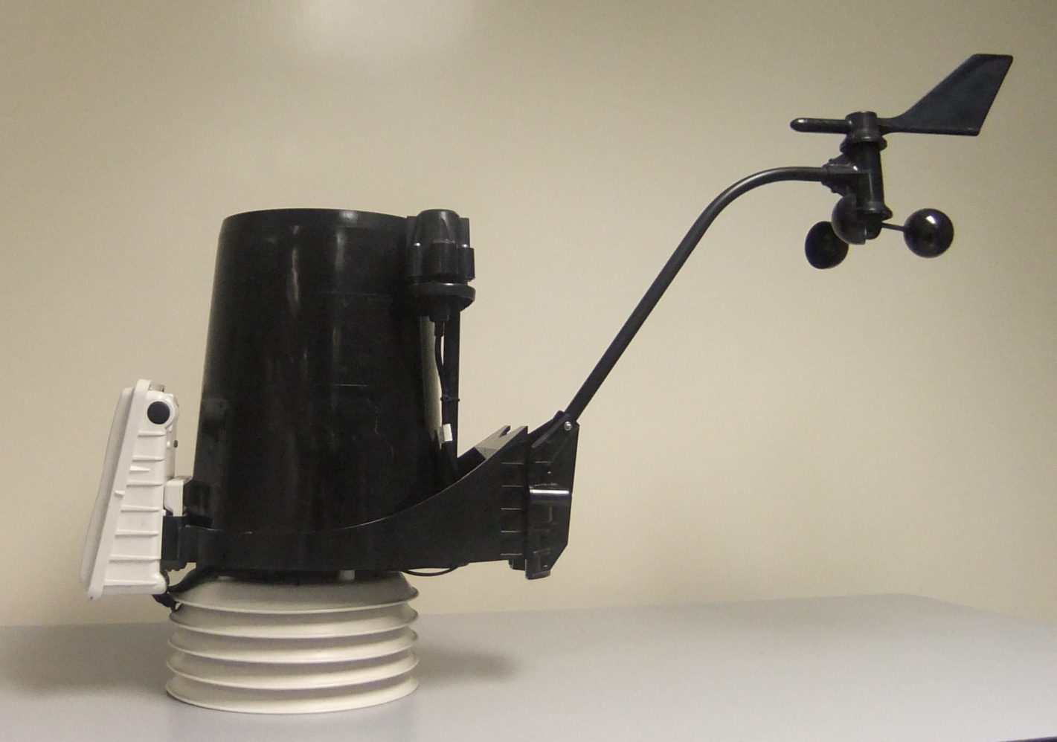
自動氣象站的組件
感應器集成主體
風速計

Slide 5
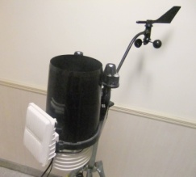
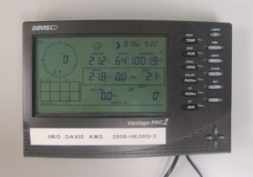
溫度
室內室外共兩個溫度計
量度單位：攝氏(ºC)
戶外（主體）
室內（操控板）

Slide 6
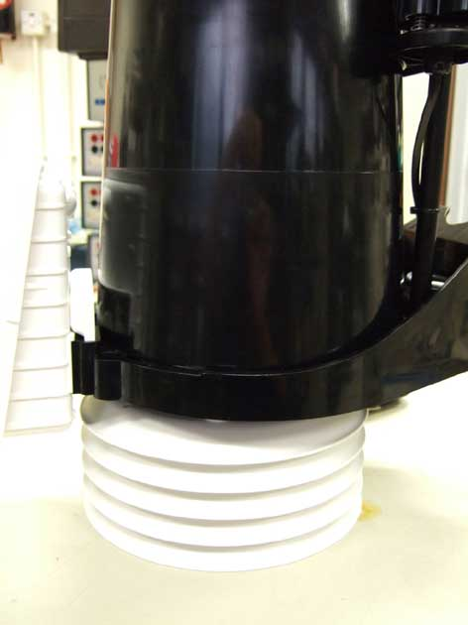
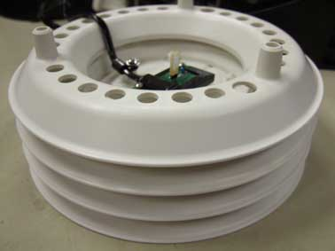
戶外溫度計
感應器
輻射阻隔罩

Slide 7
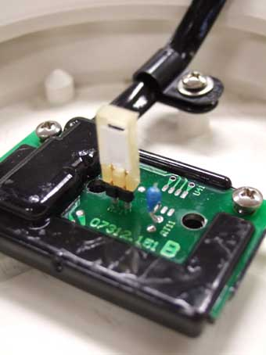
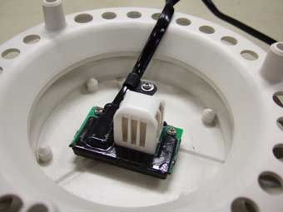
戶外溫度計
熱敏電阻
運作原理:
電阻會因為氣溫作出反比的改變
量度電阻從而得到溫度
輻射阻隔罩內

Slide 8
戶外溫度計
放在輻射保護蓋中的原因：
量度乾的大氣溫度
防止直接的幅射而影響量度
保持流通的空氣
輻射阻隔罩

Slide 9
相對濕度
室內室外共兩個濕度計
以百分比(%)表示
戶外（主體）
室內（操控板）
相對濕度 = 100 %:
空氣中水氣已達飽和狀態，不能再攜帶更多水分。

Slide 10
戶外濕度計
在輻射阻隔罩內，溫度計的旁邊
運作原理：
  量度電阻或電容值的改變，從而求出濕度。
濕度計

Slide 11
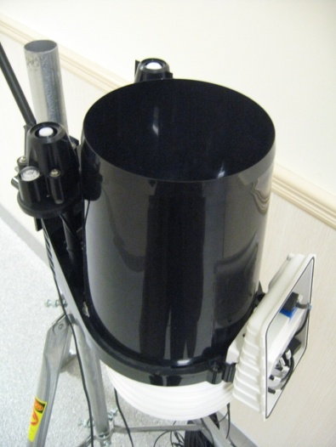
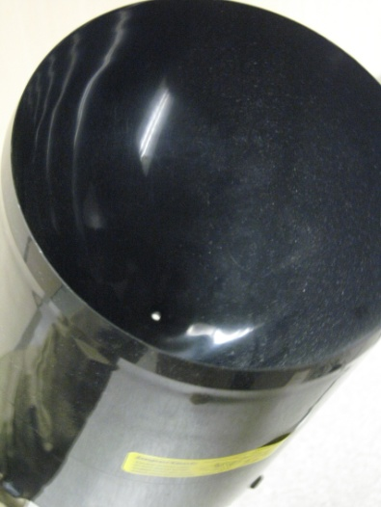
雨量
天文台使用
單位：毫米／吋
漏斗型雨水收集器
收集器
去水洞

Slide 12
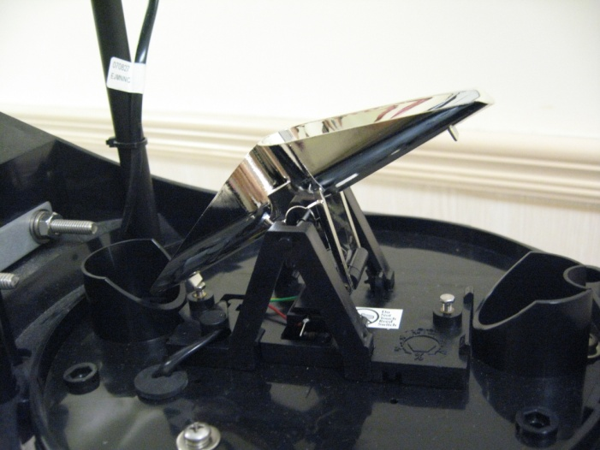
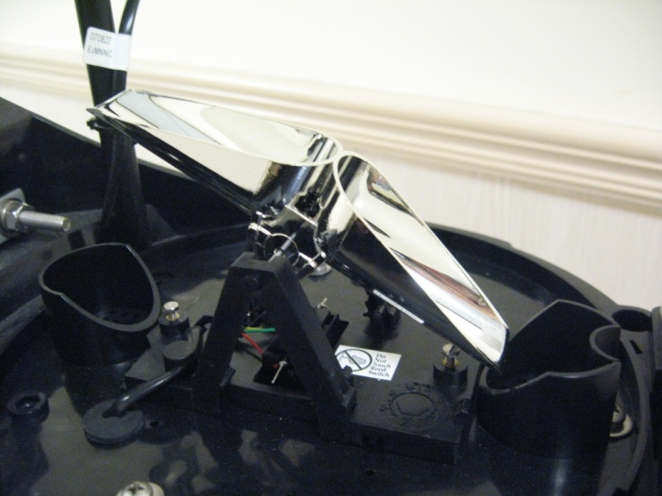
雨量
甲斗盛載雨水
甲斗到一定重量時落下傾倒雨水
+
乙斗上升盛載雨水
乙斗到一定重量時落下傾倒雨水
+
甲斗上升盛載雨水
甲
乙
循環
循環
乙
甲
傾倒１次＝０.２毫米
雨量＝傾倒次數Ｘ０.２毫米

Slide 13
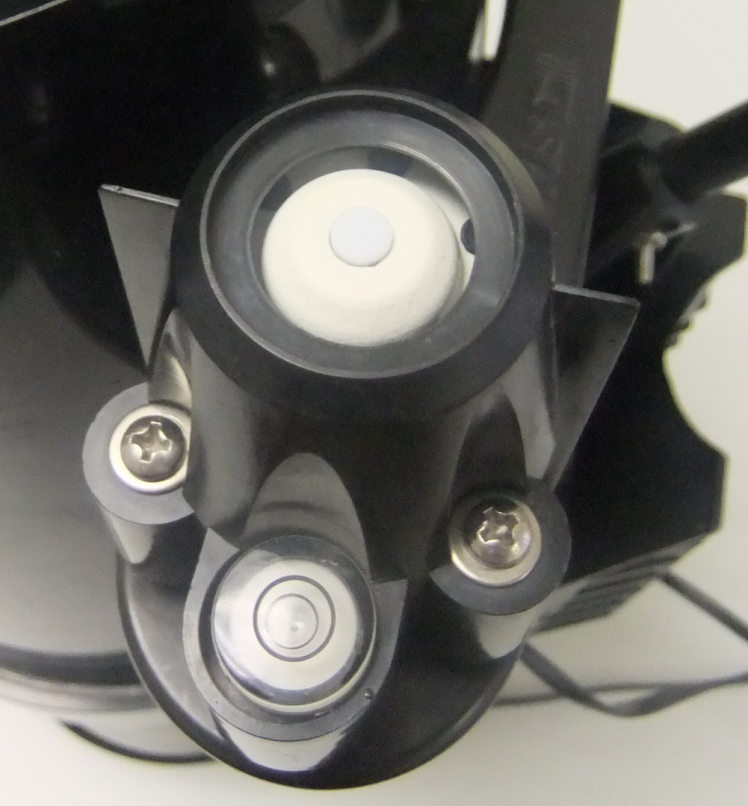
紫外線指數
感應器
紫外線是指波長(λ) 介乎 295 至 325納米（10⁻⁹米）
根據人體皮膚反應作出調整（麥金利 -迪菲紅斑作用光譜）
無單位
典型數值：
  15（香港最高紀錄）
水平儀

Slide 14
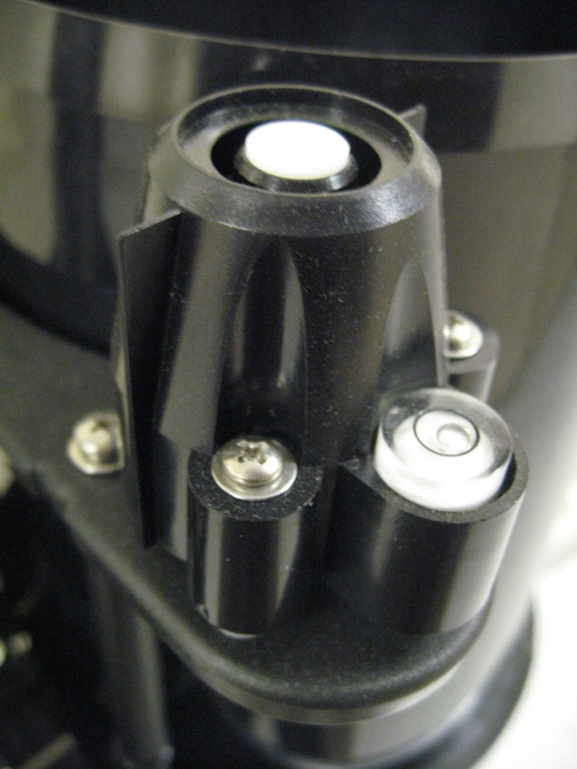
太陽幅射量
太陽幅射量即是量度陽光的能量密度。
量度單位：
瓦每平方米(Wm⁻²) - 每單位面積的功率
感應器
水平儀

Slide 15
太陽與紫外線感應器
水平儀
確保感應器保持水平
為什麼？
使感應器能吸收所有角度的幅射
水平儀
調較直到到氣泡到圓圈的中心

Slide 16
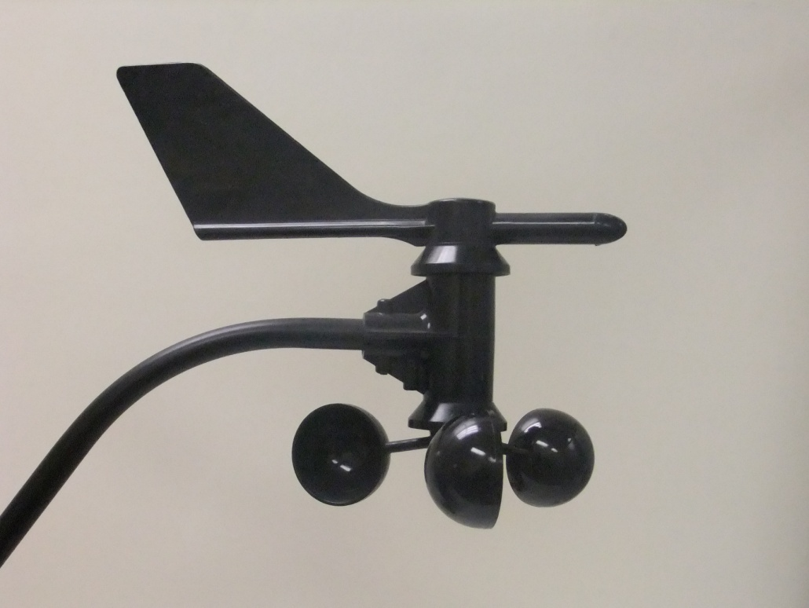
風速
三個風杯組成風速計
量度單位:
英里每小時 (Mph)
公里每小時(km/h)
米每秒 (m/s)
風向標
天文台使用
風杯
風速計

Slide 17
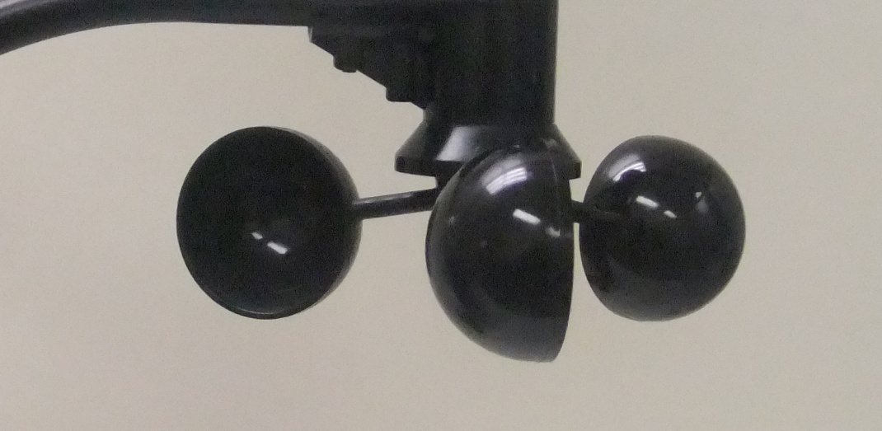
風速
如何測量？
轉動頻率高 -> 風速高
風杯攔截風
若風速足夠高，風杯會轉動
風

Slide 18

風向
記錄風向
標頭指的便是風來的方向
安裝時固定桿須指向正北
表達方式：
  以360º 度表示
  16個方向表示（亦即：東南西北，東北，東南，東北偏東等...）
風向標
指向正北
固定桿

Slide 19
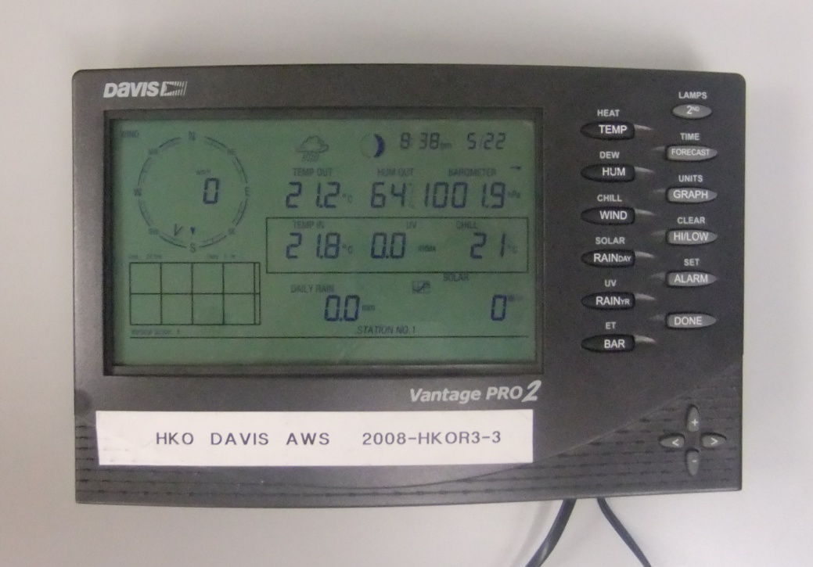
氣壓
操縱器中的氣壓計
運作原理：
  量度被氣壓改變形狀的壓阻式薄膜的電阻
量度單位：
  毫米水銀柱 (mmHg)
  毫巴 (mbar)
  百帕斯卡 (hPa)
氣壓的趨勢：
對於預測天氣非常重要
天文台使用
h = 乘100

Slide 20
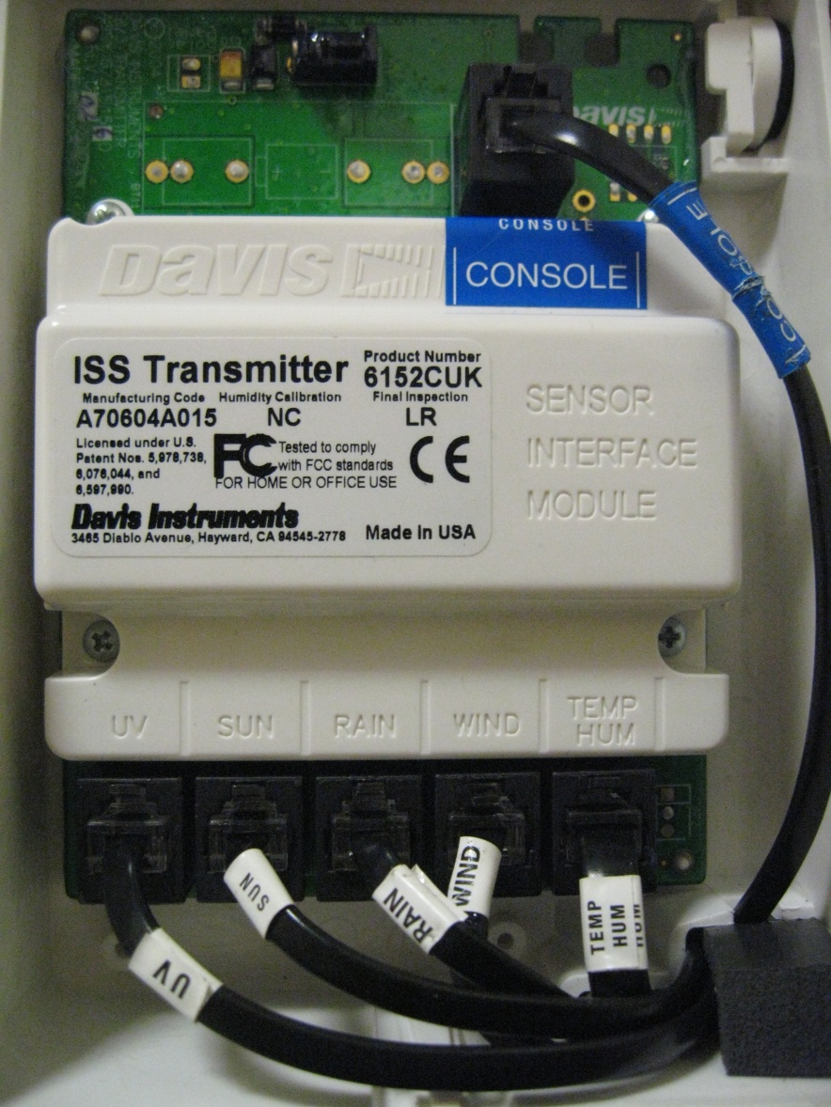
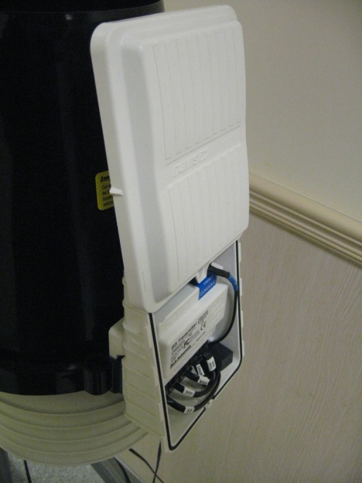
感應器連接介面
收集所有感應器的原始數據
傳送以編碼的數據往操控板
最遠距離：３００米
操控板
紫外線
太陽輻射
雨量
風
溫度/濕度

Slide 21

操控板
接收來自感應器連接介面的數據並進行解碼
顯示最新數據
傳送數據供電腦
  顯示及儲存
  網頁自動生成
  回傳到社區天氣資訊網絡數據庫伺服器

Slide 22

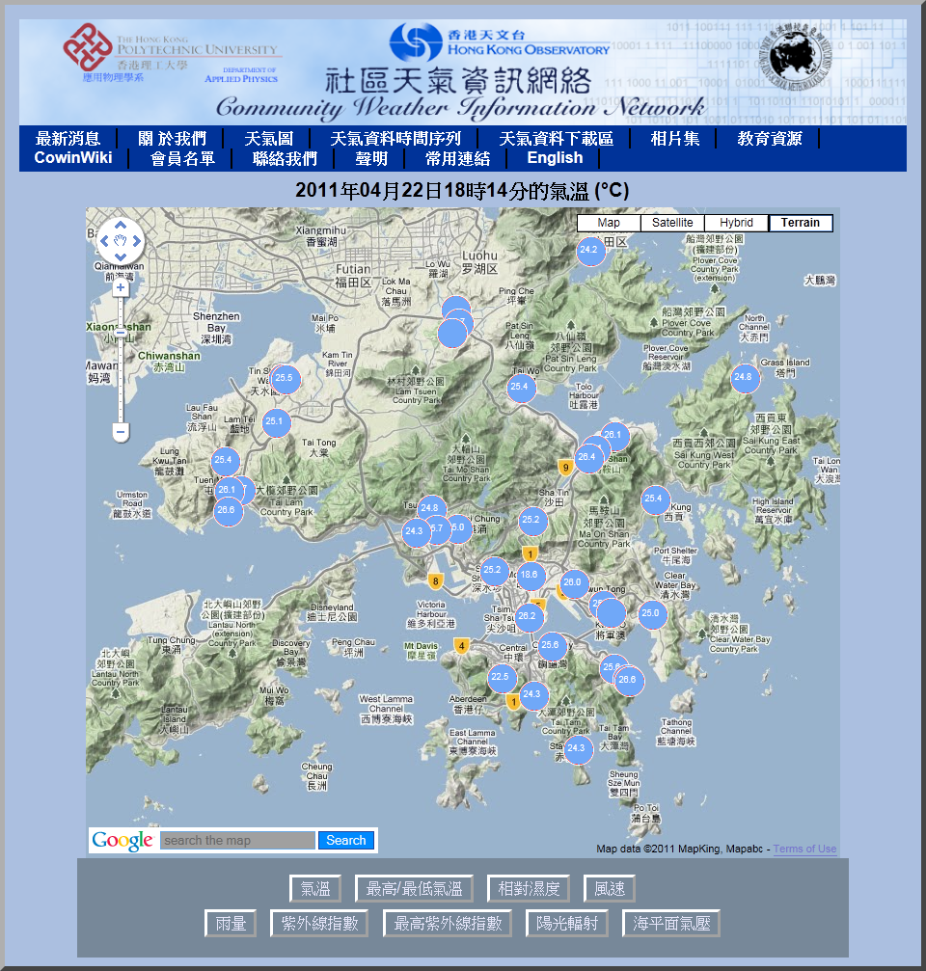
社區天氣資訊網絡網站(Co-WIN)
網址: http://weather.ap.polyu.edu.hk/
由香港天文台及香港理工大學應用物理系合辦

Slide 23
社區天氣資訊網絡網站(Co-WIN)
自動氣象站來自不同地區的會員學校及團體
氣象數據會每分鐘經由互聯網回傳位於香港理工大學應用物理系的社區天氣資訊網絡數據庫
為市民提供即時天氣資訊
作為與天文台氣象監測站互補的地區性天氣參考

Slide 24

社區天氣資訊網絡網站(Co-WIN)
天氣圖的參數:
  氣溫
  最高／最低氣溫
  相對濕度
  風速
  雨量
  紫外線指數
  陽光輻射
  海平面氣壓

Slide 25
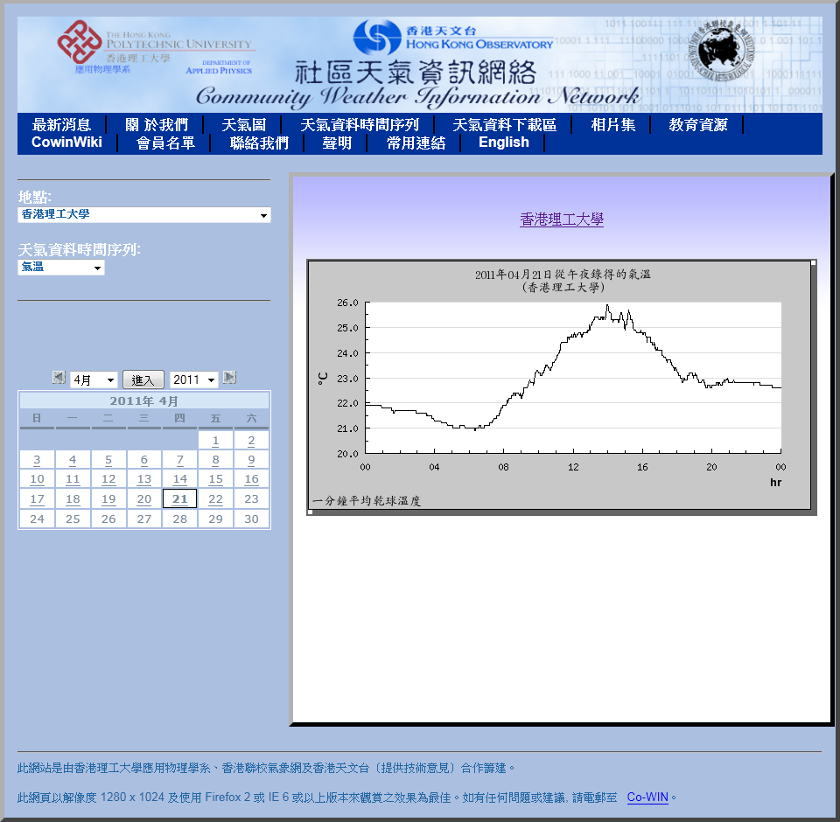
社區天氣資訊網絡網站(Co-WIN)
查詢不同地方的過去的天氣資料
以時間序列顯示

Slide 26
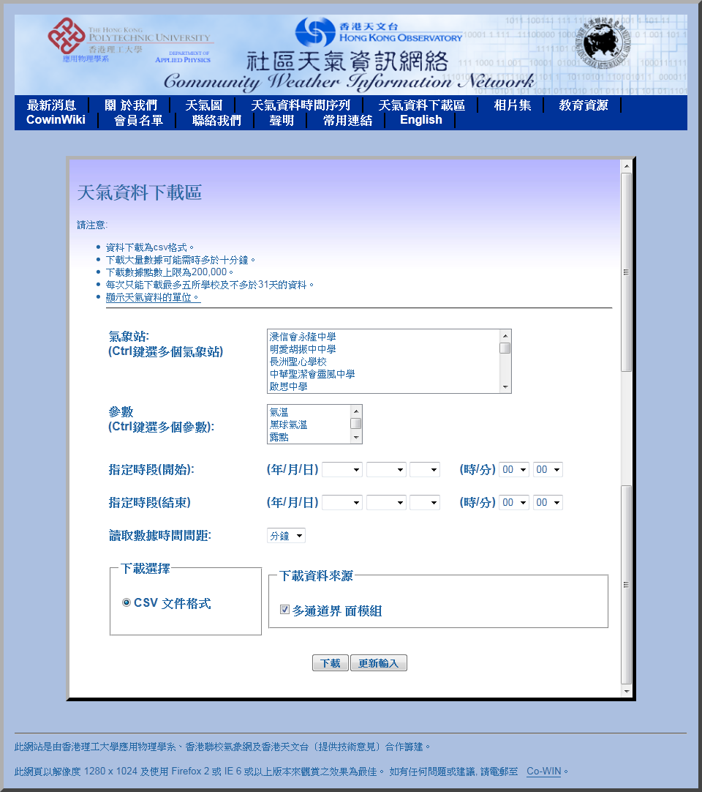
Co-WIN網站
下載過去的天氣資料
資料以.csv 的格式匯出
與MS Excel 相容

Slide 27
Co-WIN網站
發展
  將會有更多天氣資訊提供
  推出使用谷歌地圖的新設計
  加入更多與移動學習相關的功能

Slide 28
完

